Slide 1

Teoría de la Computación I
Práctica 1
TIPS

Slide 2
Lenguajes Formales
Alfabeto (Σ)
Cadena Vacía λ
Cadena
Comprensión
Finito
Lenguaje
Extensión
Infinito
Universo
Σ*

Slide 3
Lenguajes Formales
¿Qué podemos decir cuando escribimos x ∈ {0,1}* ?
Que cada cadena x va a pertenecer al conjunto universo
Que decir {0,1}* es lo mismo que decir { {0} ∪ {1} }*
Que son cadenas que mezclan 0 o 1 , cero o más veces
Si ∑ = {0,1} (alfabeto) entonces ∑* = {0,1}* (universo)
Ejercicio 3 h –Práctica 1
L = {x / x ∈ {0,1}* y x forma un número binario par}
L
L ⊂ ∑*
∑* = {0,1}* (universo)

Slide 4
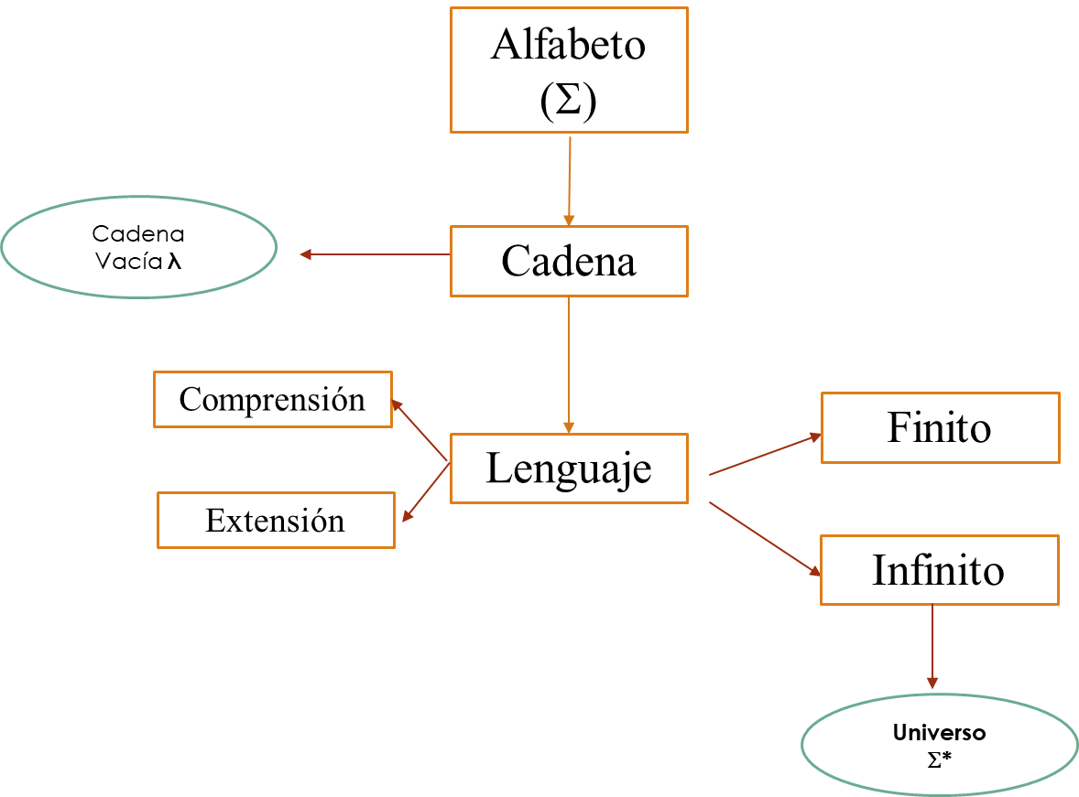
Lenguajes Formales
Ejercicio 3 c –Práctica 1
L = { a^{k} b^{j} / k ≥ 0 , j ≥ 1 }
Definido por comprensión
Infinito
Alfabeto : ∑ = {a,b}
Cadenas: aaab,aabb,bbb, b,abbbb,etc
Ejercicio 3 e –Práctica 1
L = { x / x ∈ {0, 1, 2, 3, 4, 5, 6, 7, 8, 9}* y x es un número par}
Definido por comprensión
Infinito
Alfabeto : ∑ = {0, 1, 2, 3, 4, 5, 6, 7, 8, 9}
Cadenas: 112,58, 966,4, 254

Slide 5
Lenguajes Formales
Lenguaje
Clausura
Unión
Intersección
Complemento
Diferencia
Potencia
Concatenación
Ejercicio 2.
Sean L₁ = { a^{n} b^{2k} / n≥0 y k≥n } L₂ = { 0^{m} 1^{n} / m impar y n par, ó m par y n par }
Item k a⁶b⁸0⁴ ∈? L₁ • L₂
a⁶b⁸0⁴ = aaaaaabbbbbbbb 0000
n= 6 , k =4 k es menor que n , entonces ya Podemos decir que no pertence a L1 por lo tanto no pertence a L₁ • L₂
Definidos por comprensión
Infinito ambos
Alfabeto : ∑(L₁) = {a,b}
Alfabeto : ∑(L₂) = {a,b}
Ejercicio 6.
Sean L1={λ}, L2={aa, ab, bb}, L3={λ, aa, bb} y L4=∅, definidos sobre Σ={a,b}
Definidos por extensión
Finitos
Alfabeto : ∑= {a,b}
Item a L1 ∪ L2 (todo lo que está en L1 o en L2)
L1 ∪ L2 = {λ, aa, ab, bb}
Item e L2 ∩ L3 (todo lo que está en L2 y en L3)
L2 ∩ L3 = { aa, bb}

